Slide 1

Разработване на уеб приложение за резервация на спортни съоръжения
Технически университет - София
Дипломна работа
На
Изабел Христова Филипова

Slide 2
Цел и изходна постановка на дипломната работа
Цел: Да се разработи уеб приложение за резервация на спортни съоръжения, използващо зададените в изходната постановка технологии
Изходна постановка:
Java
Spring Boot
Hibernate
MySQL

Slide 3
Разгледани софтуерни продукти
Платформа за резервации „Tereni.bg“
Платформа за резервации „easybook.bg“
Платформа за резервации „Sport4All.bg“
Онлайн система за резервация на автобусни билети
Онлайн система за болнични резервации „Hospital Reservation System – HRS“
Мобилно приложение за резервация на автобусни билети
Приложение за онлайн резервации на незаети билети за влакове

Slide 4
Недостатъци на разгледаните платформи
Резервация, обвързана с непосредствено плащане
Ограничен обхват на приложението само за даден град
Липса на регистрация на потребителите
Невъзможност за отмяна на резервация
Липса на история за извършените резервации
Достъп до обектите за резервация само след вход/регистрация

Slide 5
Подобрения при разработвания дипломен проект
Резервиране на игрище, без нужда от плащане
Отмяна на резервация по всяко време
Добавяне на спортни игрища от цялата страна
Свободно разглеждане на всички игрища
История на резервациите на всеки потребител

Slide 6
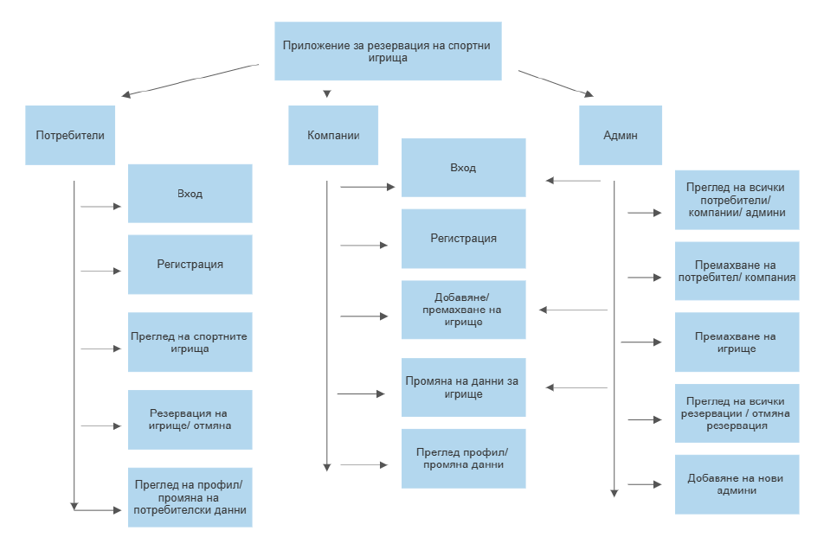
Архитектура на разрабтваното приложение

Slide 7
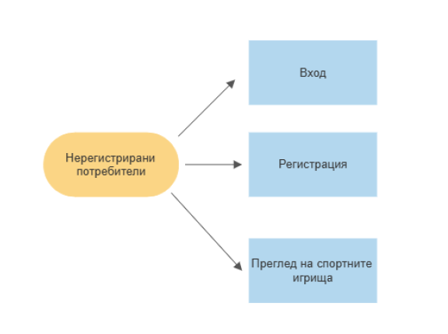
Операции, извършвани от анонимен потребител

Slide 8
Компоненти на програмната реализация
Обекти – Entities
Услуги – Services
Управление – Controllers
Хранилища – Repositories
Сигурност и нейната конфигурация - SecurityConfig

Slide 9
Обекти - Entities

Slide 10
Обект „Потребители“ – Users Entity
Обект „Роля“ - RoleEntity
Променливи
username
password
email
phoneNumber
firstname
lastName
active
id
Променливи
name
roleId

Slide 11
Обект „Спортно игрище“ - Field Entity
Обект „Резервация“ - Reservation Entitity
Параметри:
fieldId
fieldname
location
type
state
price
contactInformation
workingHours
Параметри
reservationId
madeBy
fieldname
reservationDuration

Slide 12
Хранилища – “Repositories”

Slide 13
Хранилище за потребители - UserRepository
Хранилище за роли - RoleRepository
findByEmail()
findByUsername()
findById()
deleteById()
findByRolesIn()
findByName()

Slide 14
Хранилище за спортни игрища - FieldRepository
Хранилище за резервации - ReservationRepository
deleteById()
FindByFieldId()
FindByFieldName()
findByFieldNameAndReservationDuration()
findById()
findAllByMadeBy()

Slide 15
Услуги (Services)

Slide 16
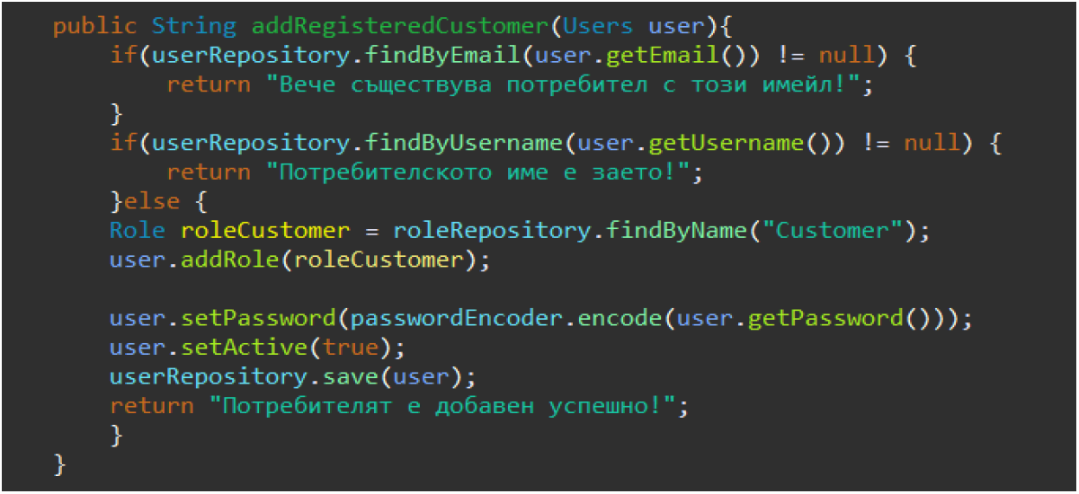
Услуги за потребители – UserService
Методи addRegisteredCustomer(), addCompany(), addAdmin()

Slide 17
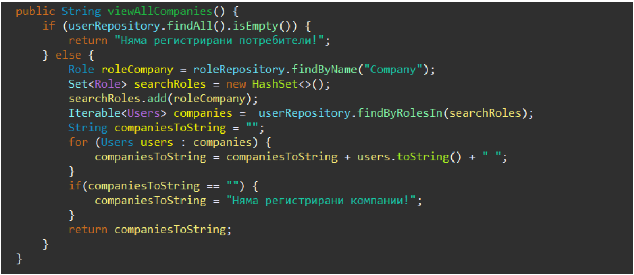
Методи viewAllCompanies(), getAllAdmins(), viewAllCustomers()

Slide 18
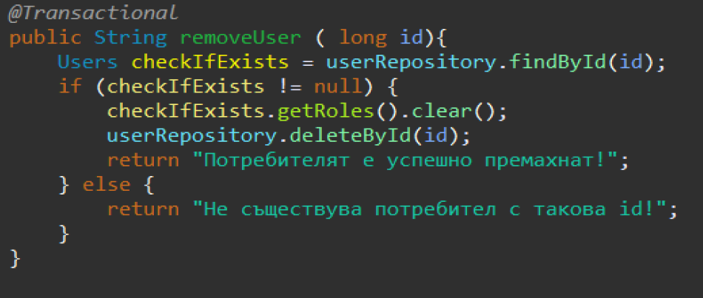
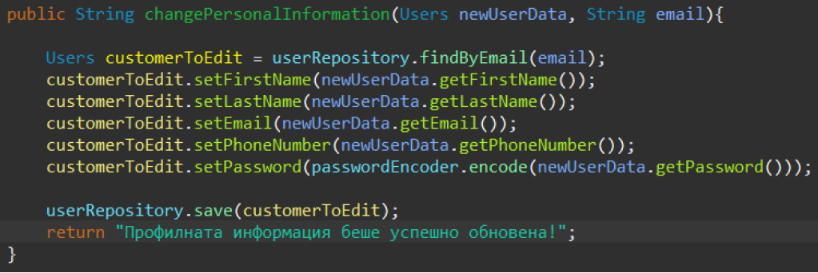
Метод removeUser()
Метод changePersonalInformation()

Slide 19
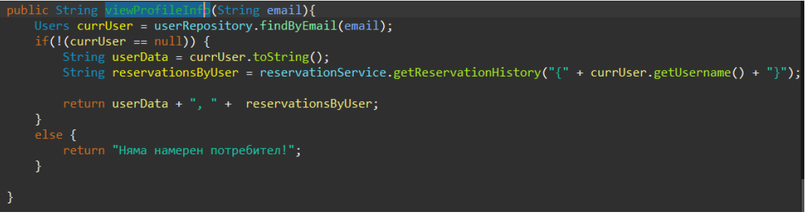
Метод viewProfileInfo()

Slide 20
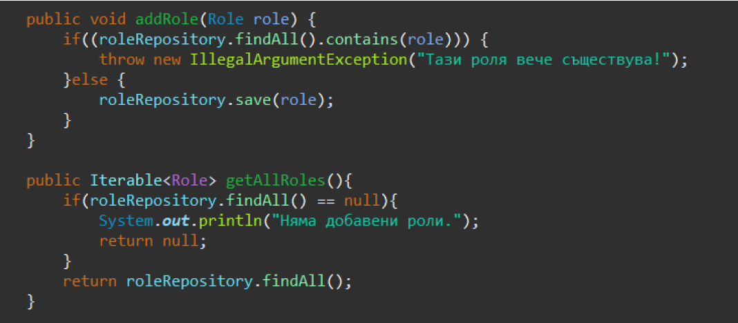
Услуга за Роли - RoleService
Методи addRole(), getAllRoles()

Slide 21
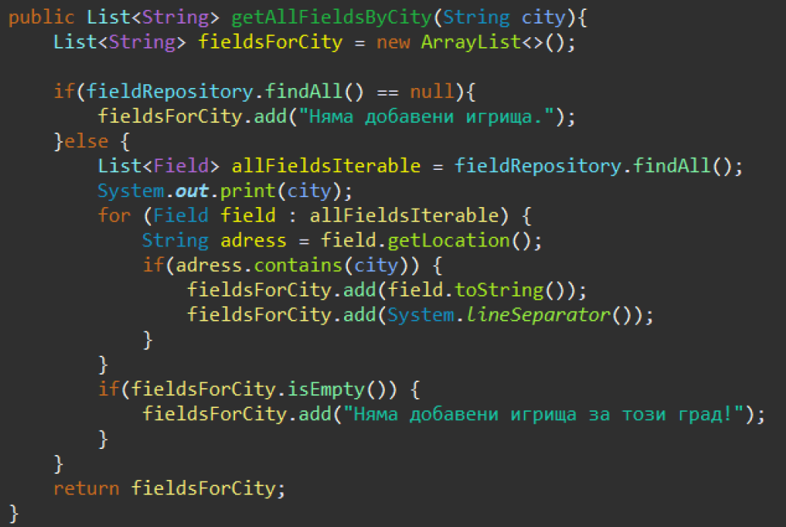
Услуга за спортни игрища - FieldService
Метод addNewField()
Метод deleteField()
Метод getAllFields()
Метод getAllFieldsByCity()

Slide 22
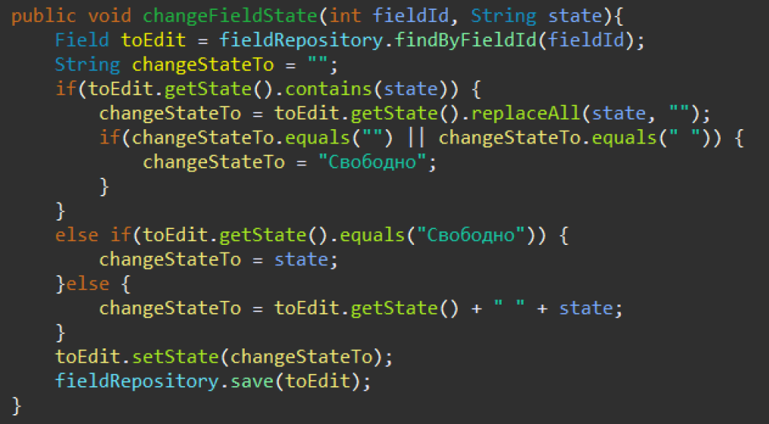
Методи getFieldById(), changeFieldState()

Slide 23
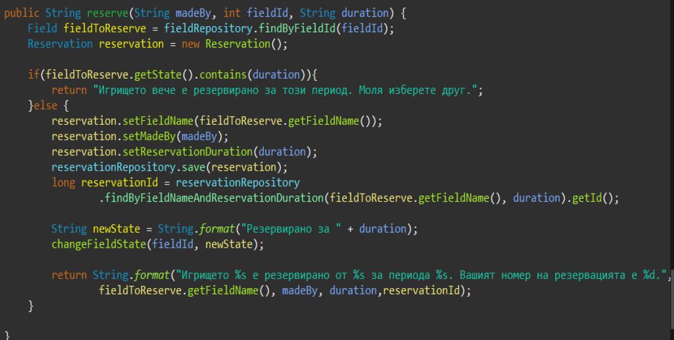
Метод reserve()
Метод changeFieldInfo()
Метод getAllFieldsByType()

Slide 24
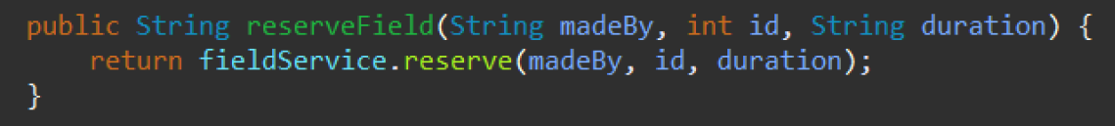
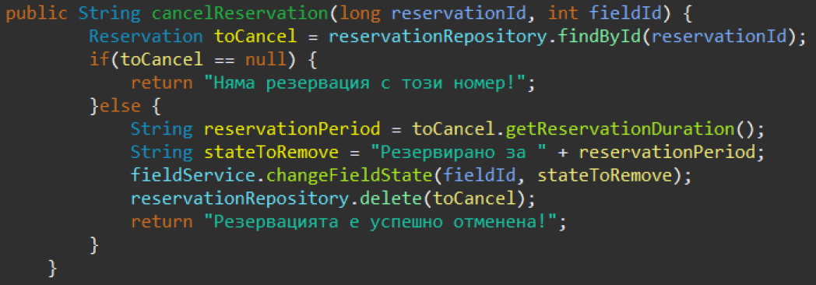
Услуга за резервации - ReservationService
Методи:
reserveField()
cancelReservation()
getReservationHistory()
viewAllReservations()

Slide 25
Управление (Controllers)

Slide 26
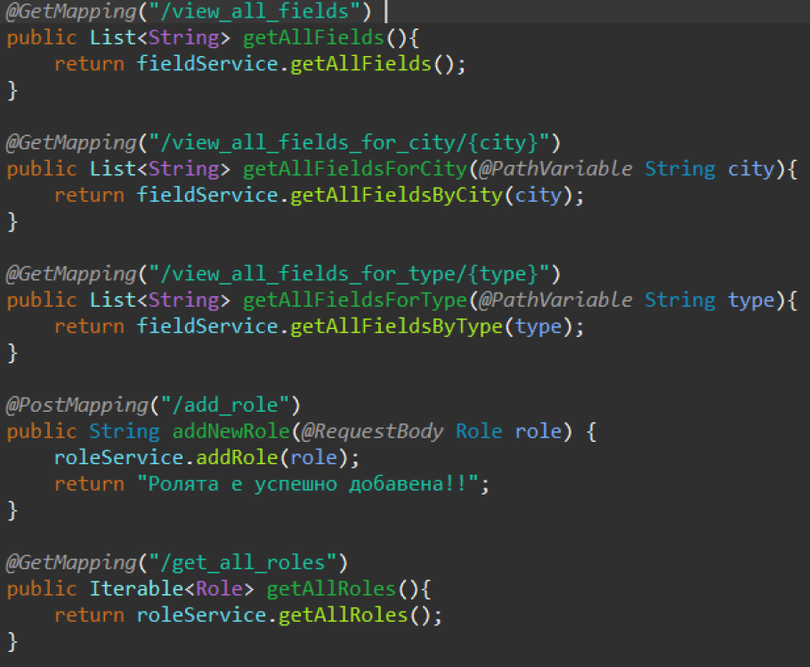
Основно управление - MainController

Slide 27
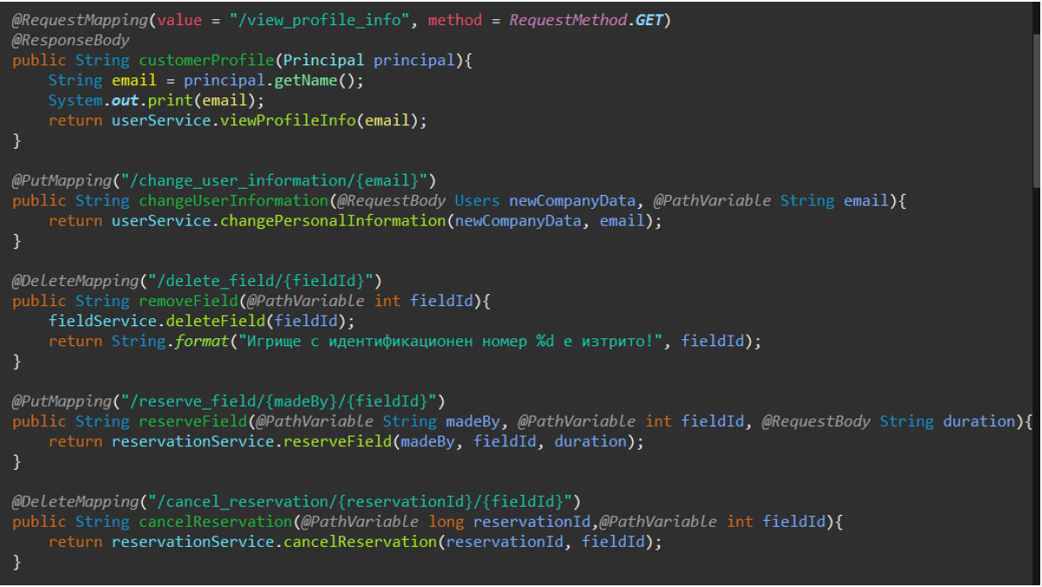
Потребителското управление – UserController част 1

Slide 28
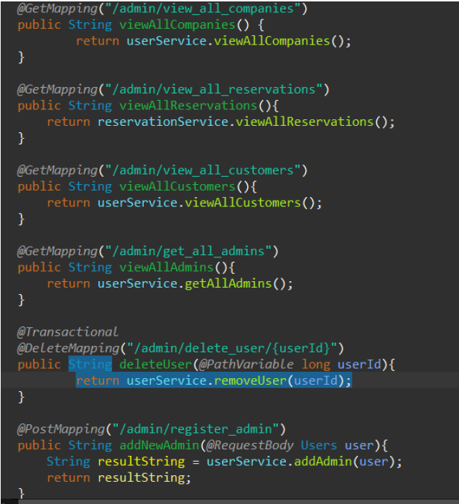
Потребителското управление – UserController част 2

Slide 29
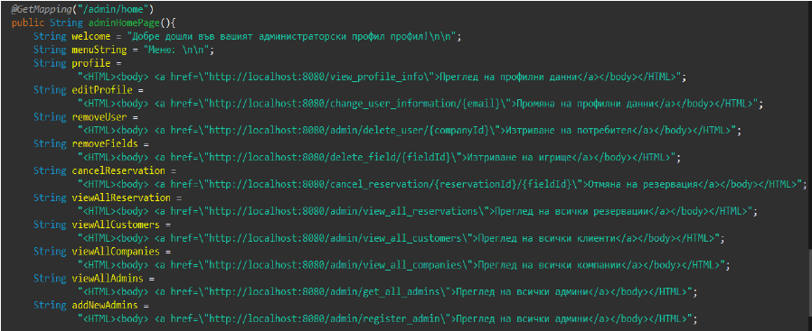
Потребителското управление – UserController част 3

Slide 30
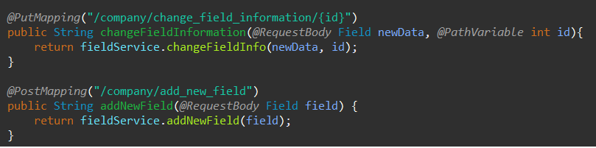
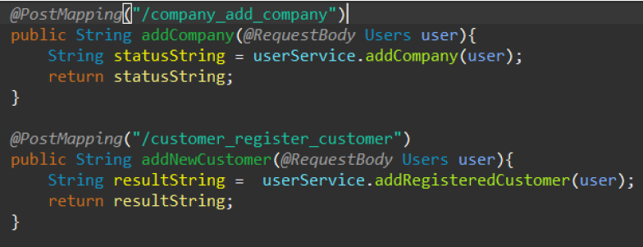

Slide 31
Защита на приложението и нейната конфугурация

